Slide 1
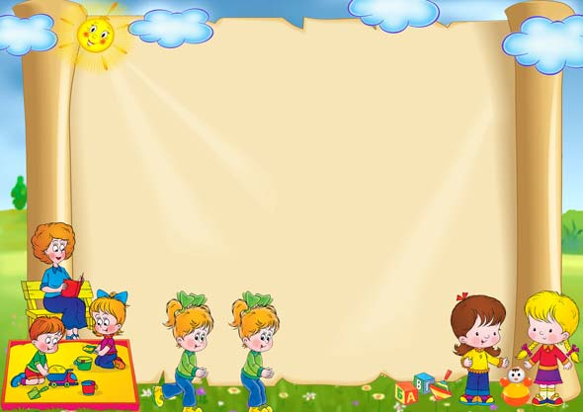
МДОУ «Детский сад
комбинированного вида № 28
«Золотой ключик»
«Лучший прогулочный участок
группы ДОО»
Подготовительная к школе группа
«Улыбка»
Авторы:
Маркина Л.В.
Романович Т.П.

Slide 2

«Нет такой стороны воспитания, на которую обстановка не оказывала бы влияния, нет способности, которая не находилась бы в прямой зависимости от непосредственно окружающего ребенка конкретного мира… Тот, кому удастся создать такую обстановку, облегчит свой труд в высшей степени. Среди нее ребенок будет жить – развиваться собственной самодовлеющей жизнью, его духовный рост будет совершенствоваться из самого себя, от природы…»
Е.И Тихеева

Slide 3

Вступивший в силу Федеральный
государственный образовательный
стандарт дошкольного образования
ставит к развивающей предметно - пространственной среде группы и участка основные требования:
насыщенность,
трансформируемость,
полифункциональность,
вариативность,
доступность,
безопасность.

Slide 4
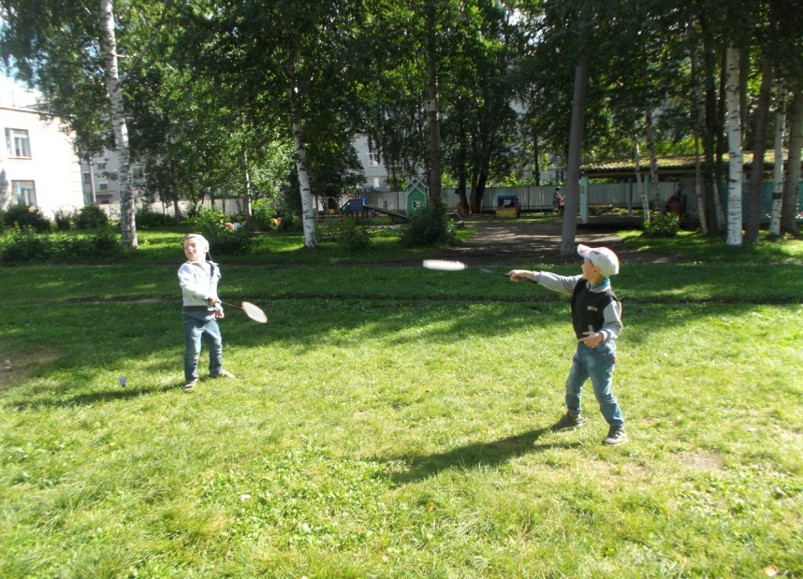
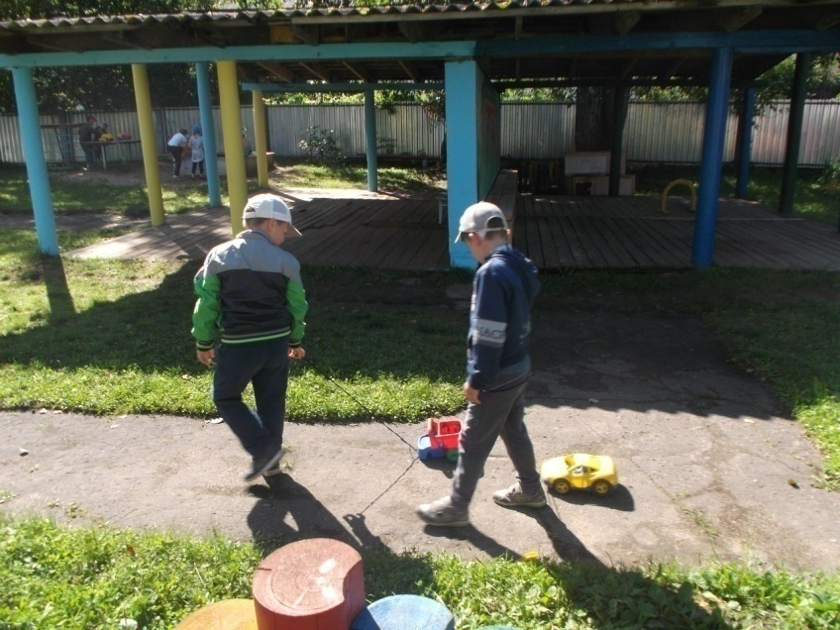
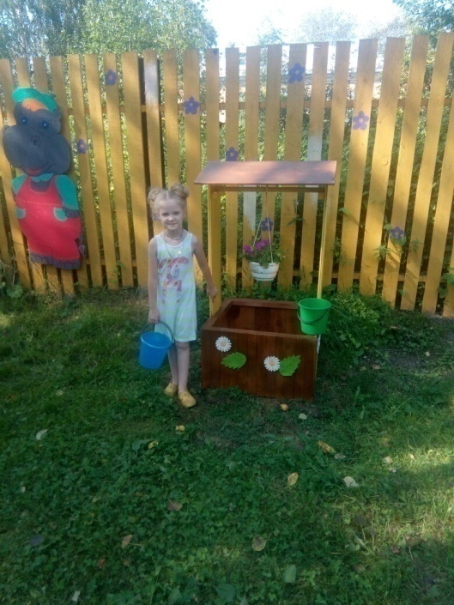
Следует отметить, что на участке развивающая предметно-пространственная среда должна быть организована таким образом, чтобы каждый ребенок имел возможность свободно заниматься любимым делом.

Slide 5
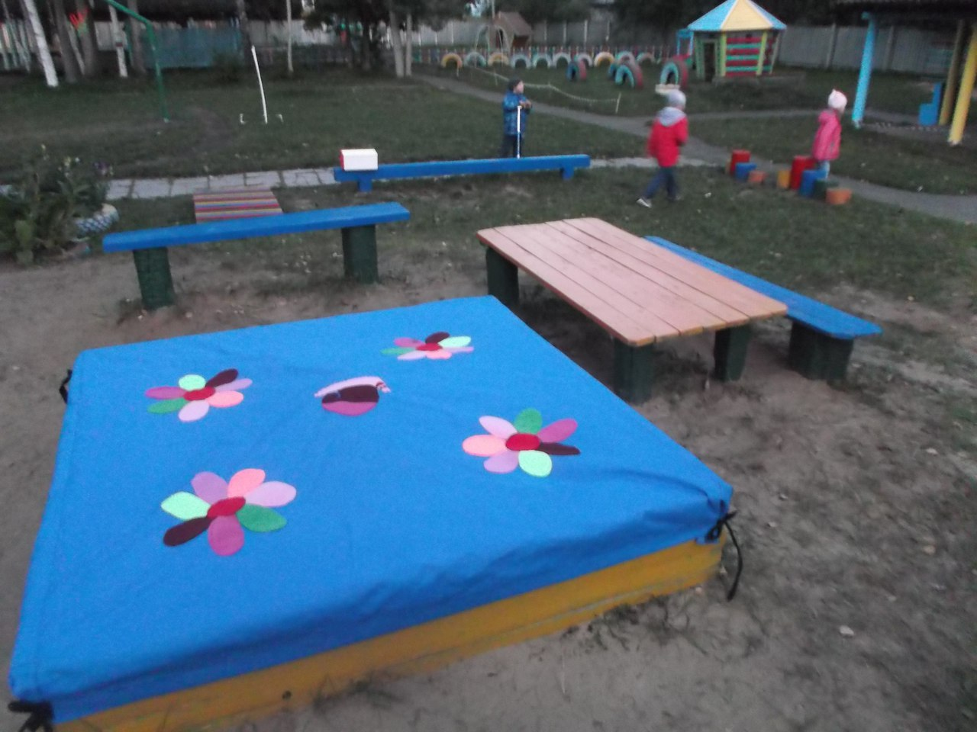
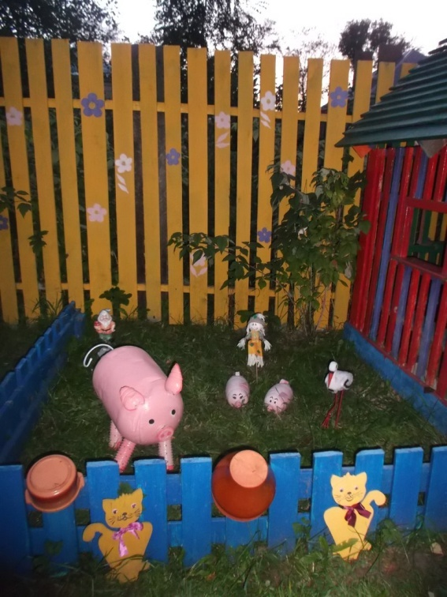
Участок – это место для детских игр, прогулок, образовательной деятельности, наблюдений за растениями и животными. За кажущейся простотой скрывается творческий процесс, который объединил педагогов и родителей для создания единого образовательного пространства.

Slide 6
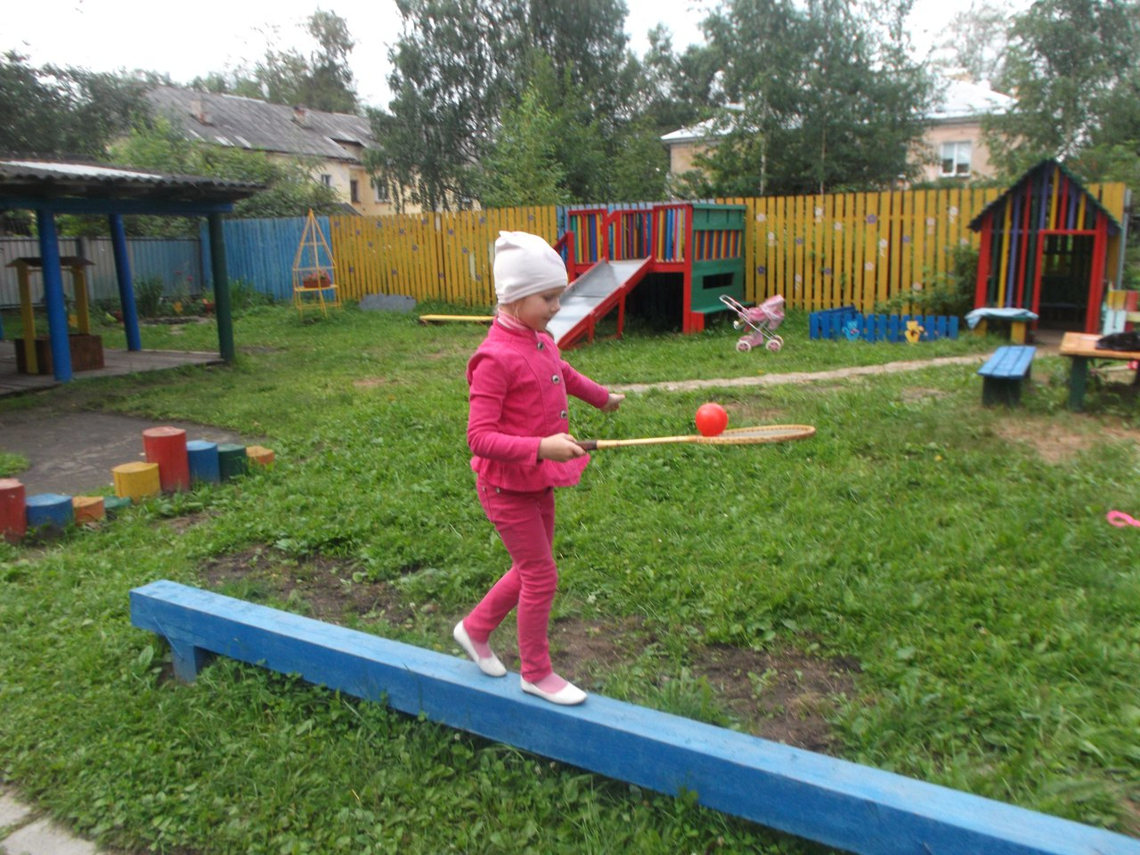
Мы хотим поделиться с вами тем, как строится развивающая предметно - пространственная среда на нашем прогулочном участке.

Slide 7
Центр экспериментирования «Любознайка»
Наш участок - просто диво.
Тут комфортно и красиво.
Есть в песочнице песок,
Стол, скамейки –
Уголок, где детишки могут сами
Мир исследовать часами:
То песок пересыпают,
То в геологов играют.
С лупой ползают в траве
Ищут Лунтика везде.

Slide 8
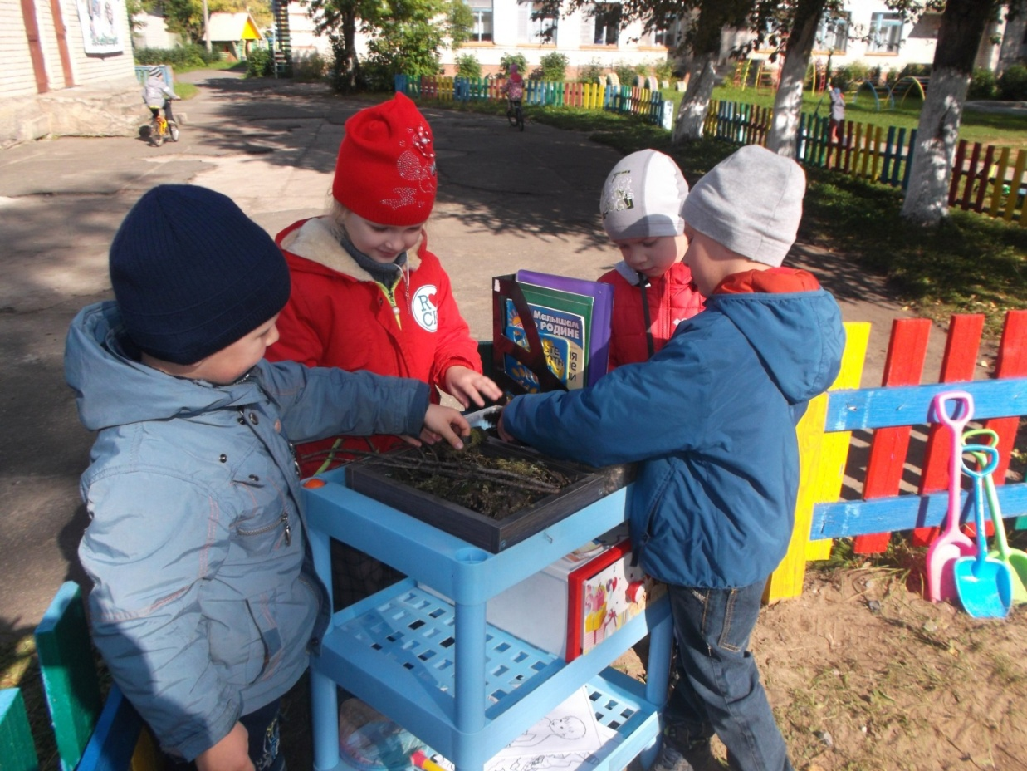
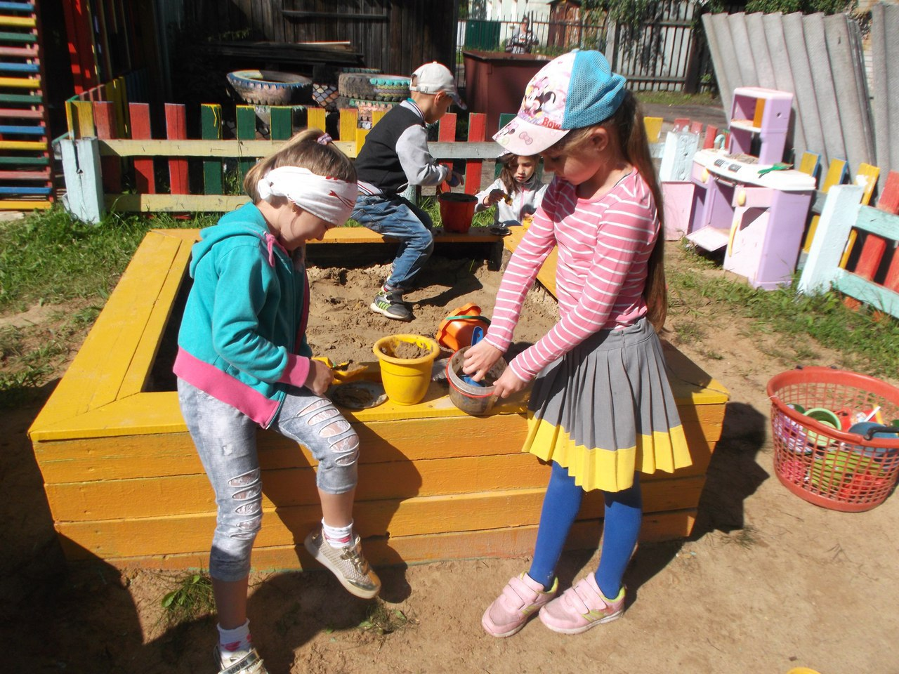
Центр экспериментирования «Любознайка»

Slide 9
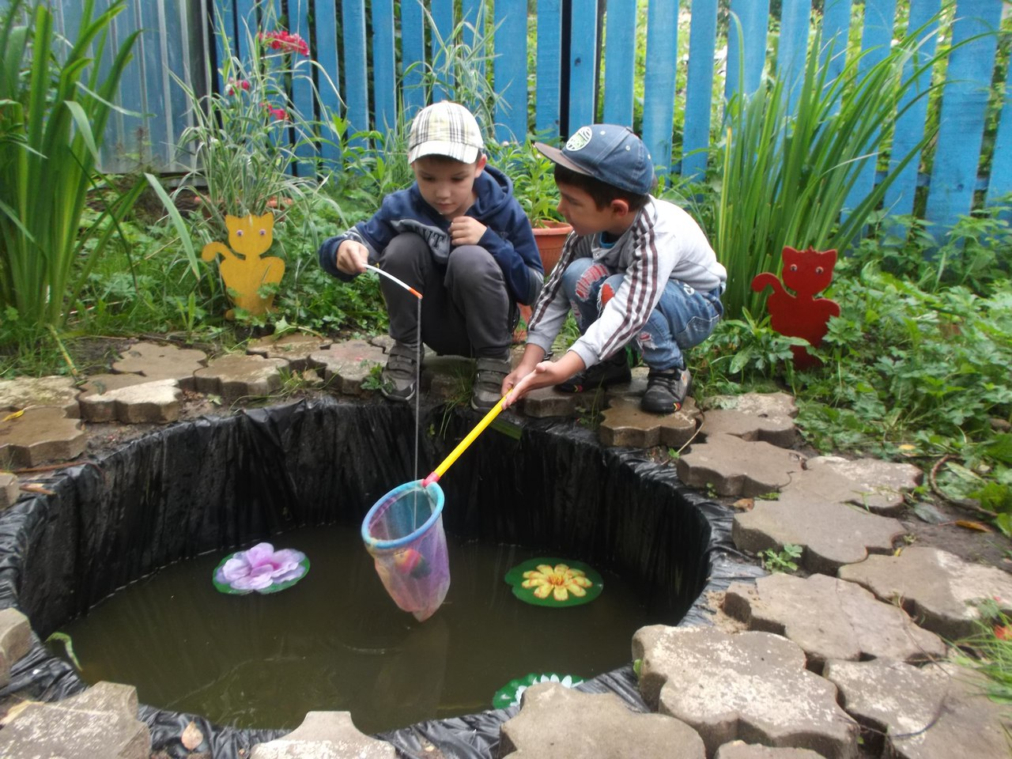
Центр «Цветущий оазис»
На участке есть местечко – не совсем обычное:
Летом был здесь водоем
И жила лягушка в нем.
И за ней мы наблюдали,
Мы ее не обижали.

Slide 10
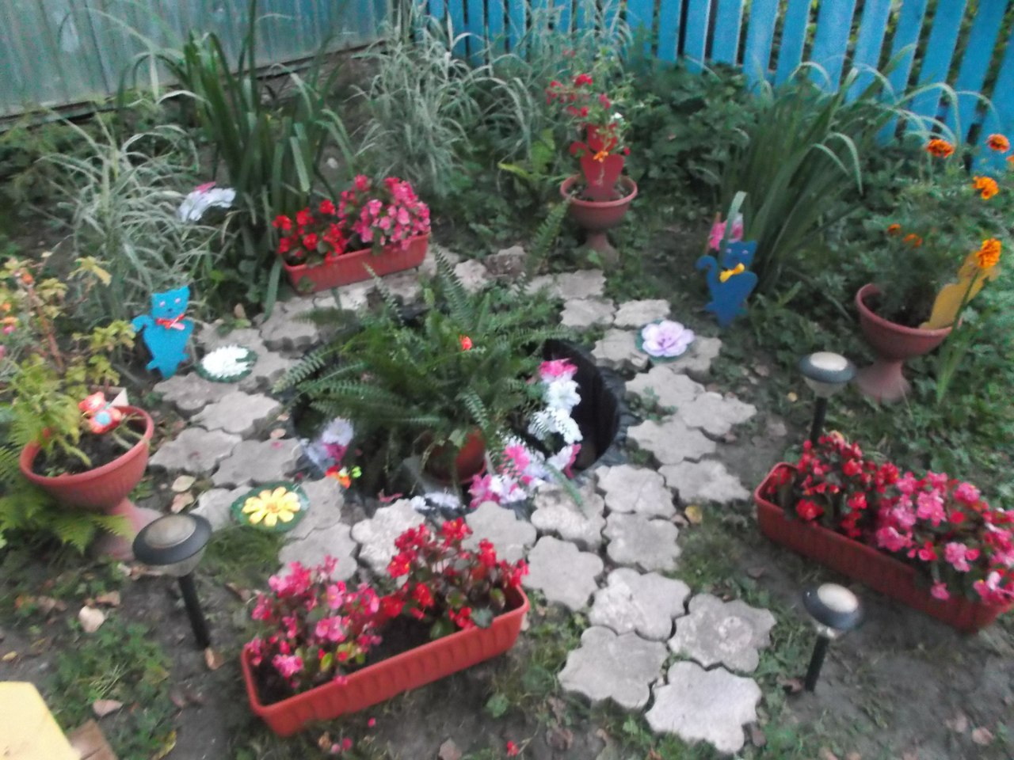
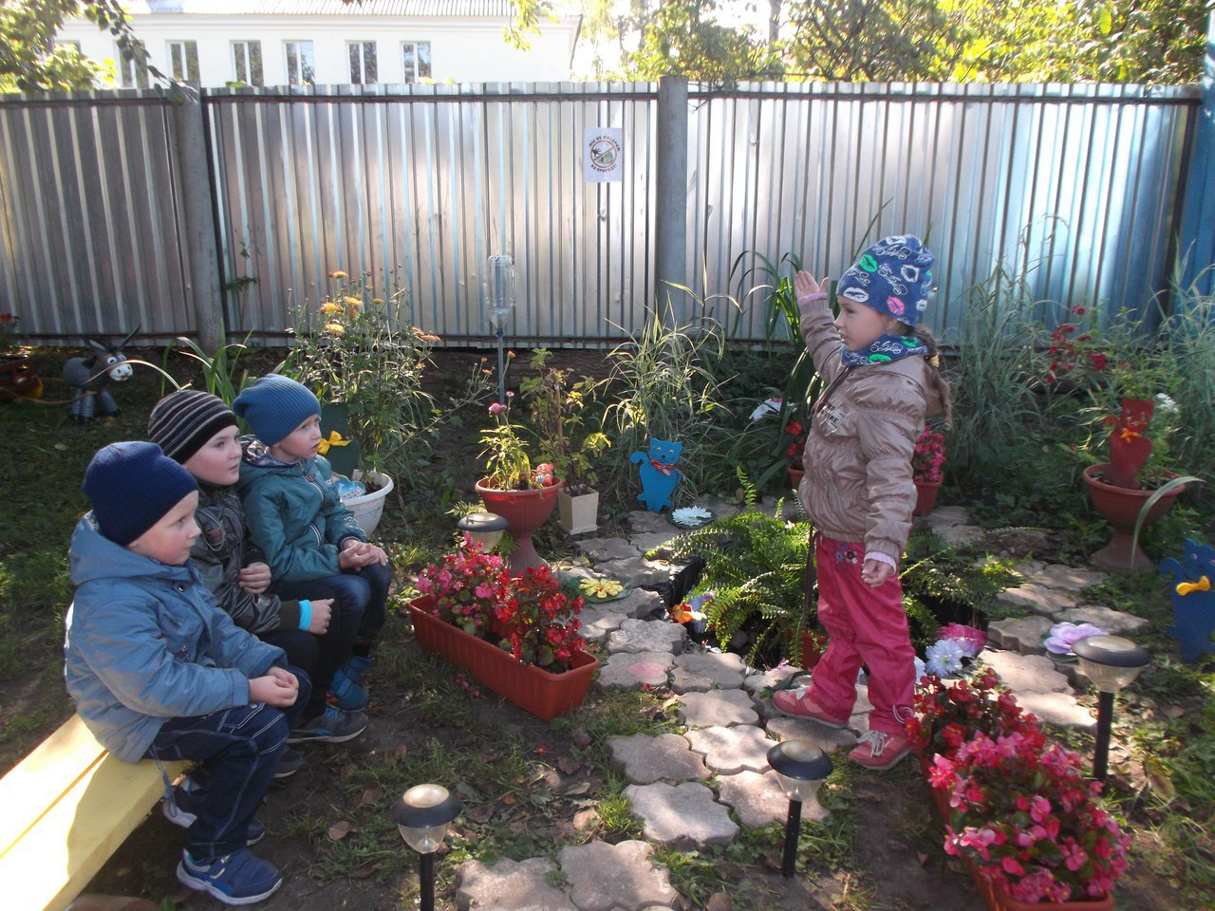
Центр «Цветущий оазис»
Осень в гости к нам пришла
И сюрприз нам принесла.
Вырос здесь теперь цветок –
аленький – преаленький!
Очень нравится он нам,
Хоть пока и маленький!

Slide 11
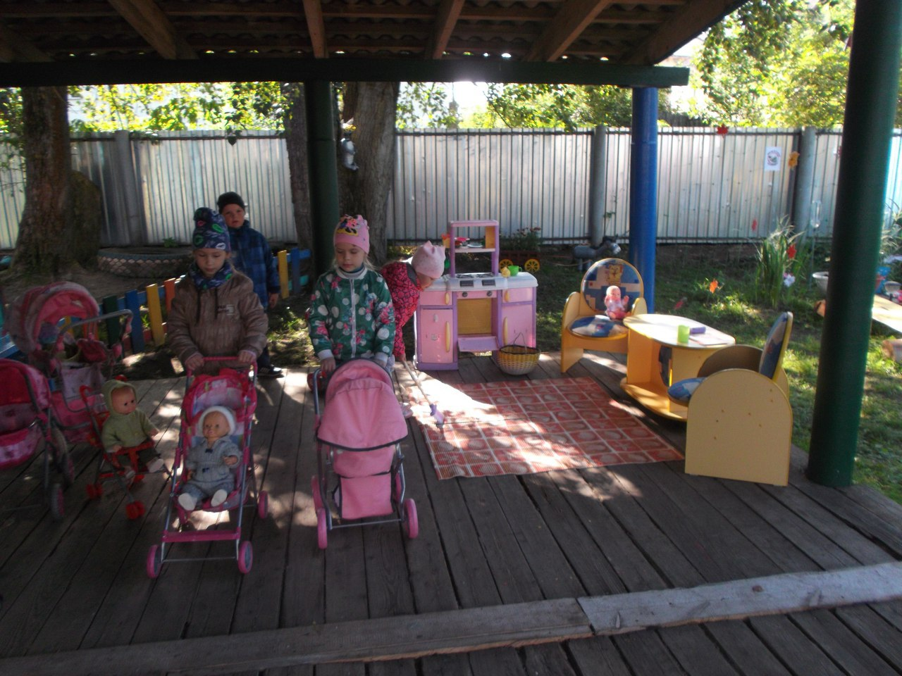
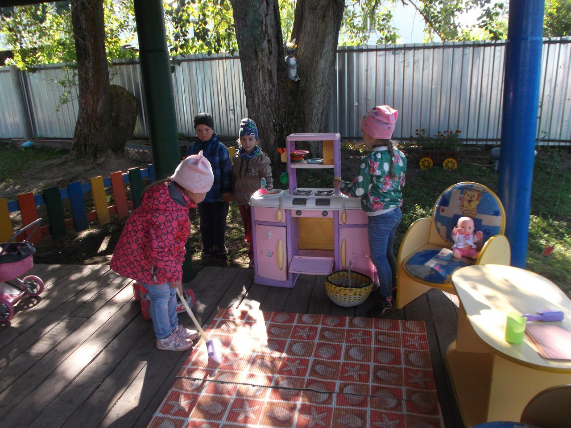
Центр «Игротека»
На веранде для детей -
Игры ролевые:
Здесь больница, здесь и дом.
Дружно им живется в нем –
С куклами играют,
Обедом угощают.

Slide 12
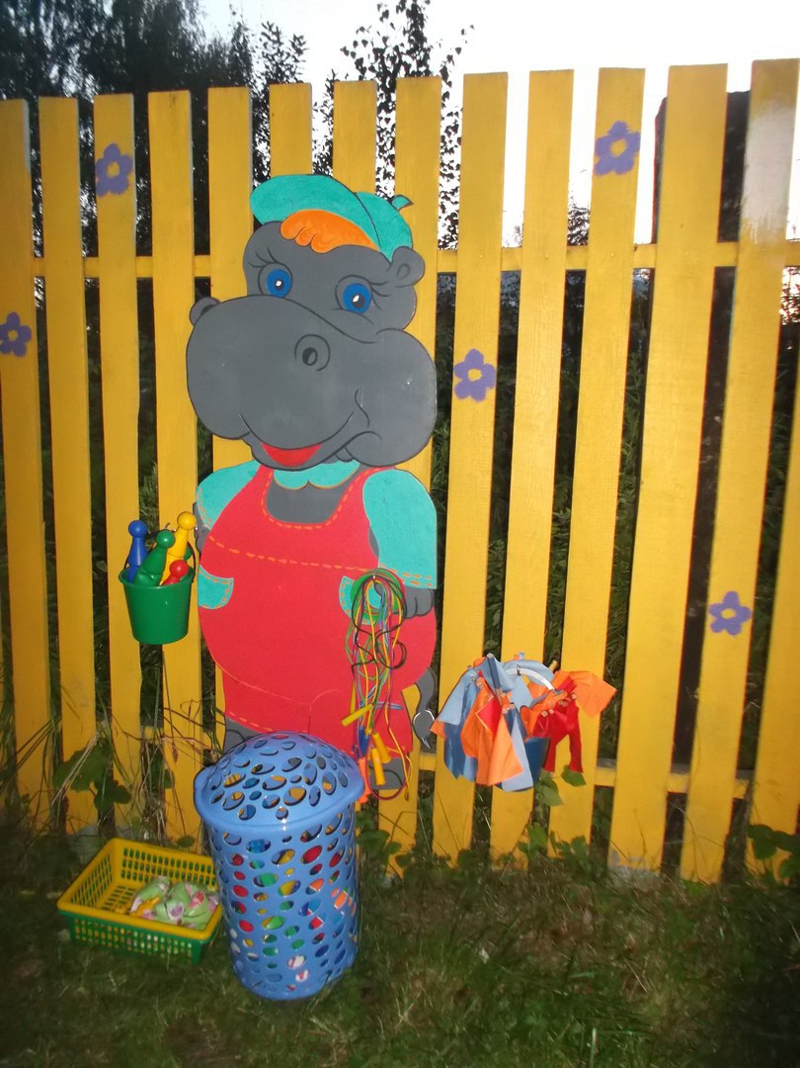
Центр двигательной активности
«Мини-стадион»
Есть у бегемота для детей подарки –
Кегли, мячики, скакалки.
Любят дети поиграть – бегать, прыгать и скакать.

Slide 13
Центр двигательной активности
«Мини-стадион»
Есть спортивная площадка
Для развития ребят.
И побегать и попрыгать
Здесь любой и каждый рад.
Фантазируют, играют,
Что-то вместе собирают
В настроении отличном
На нашем участке необычном!

Slide 14
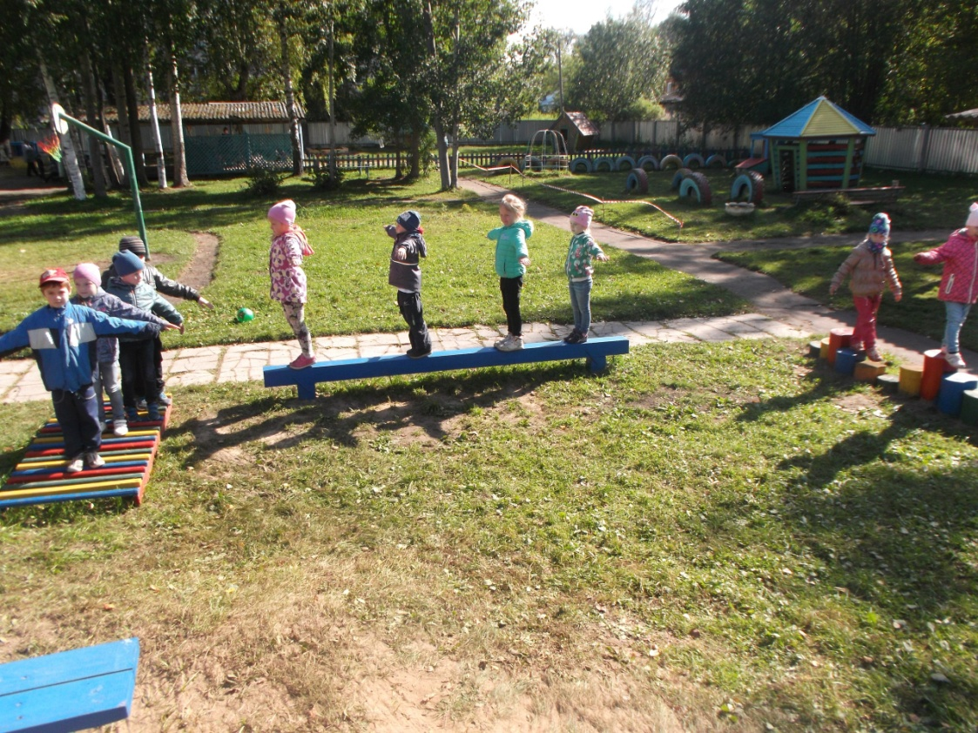
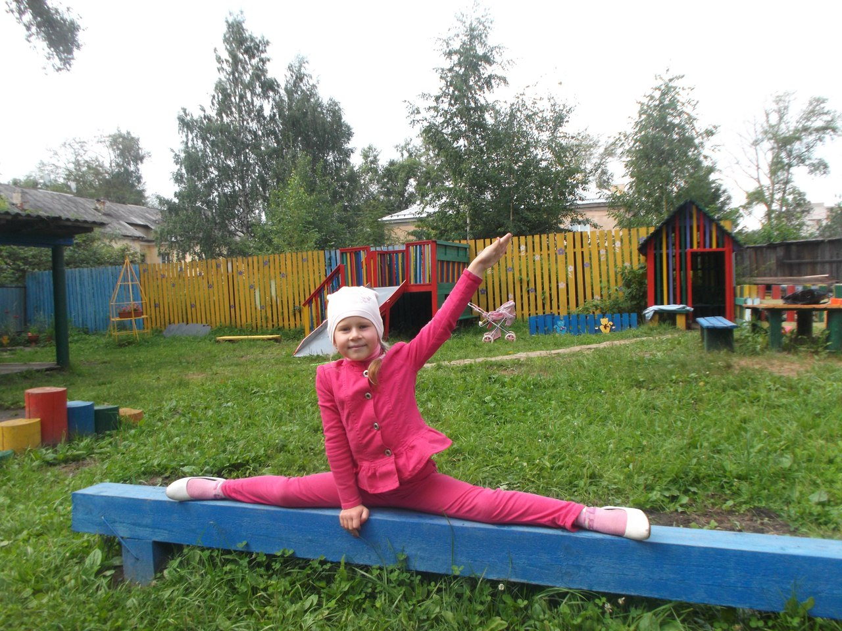
Центр двигательной активности
«Мини-стадион»

Slide 15
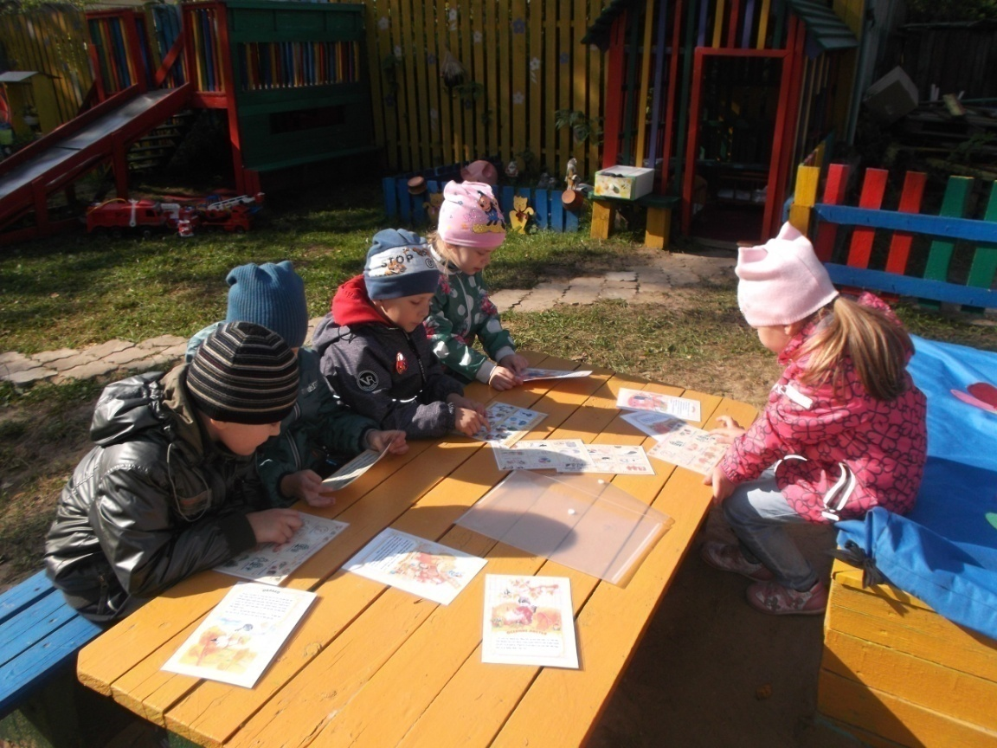
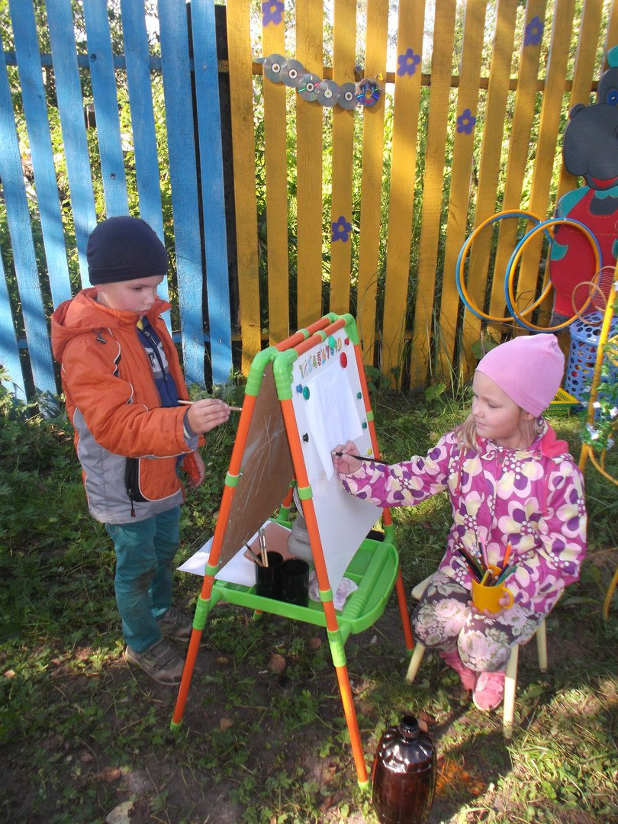
Центр для самостоятельной деятельности детей

Slide 16
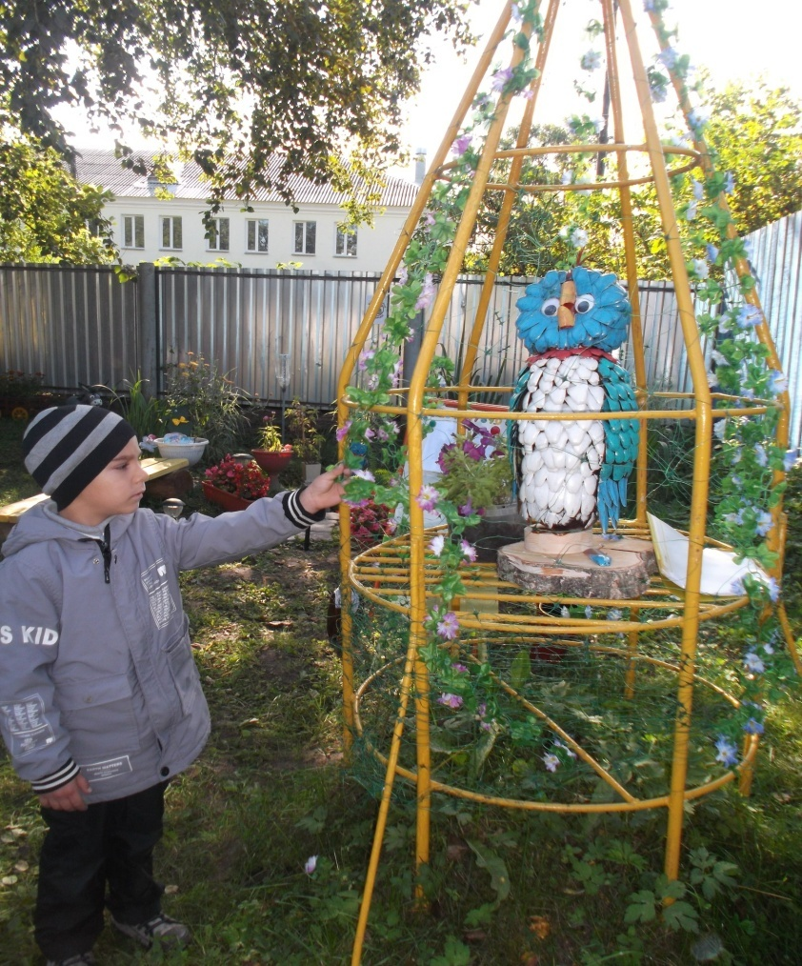
Центр для самостоятельной деятельности детей
Ах ты, Совушка,сова
Мудрая ты голова!
Нам расскажешь о погоде, о природе!
Загадаешь нам загадки
И послушаешь отгадки!

Slide 17
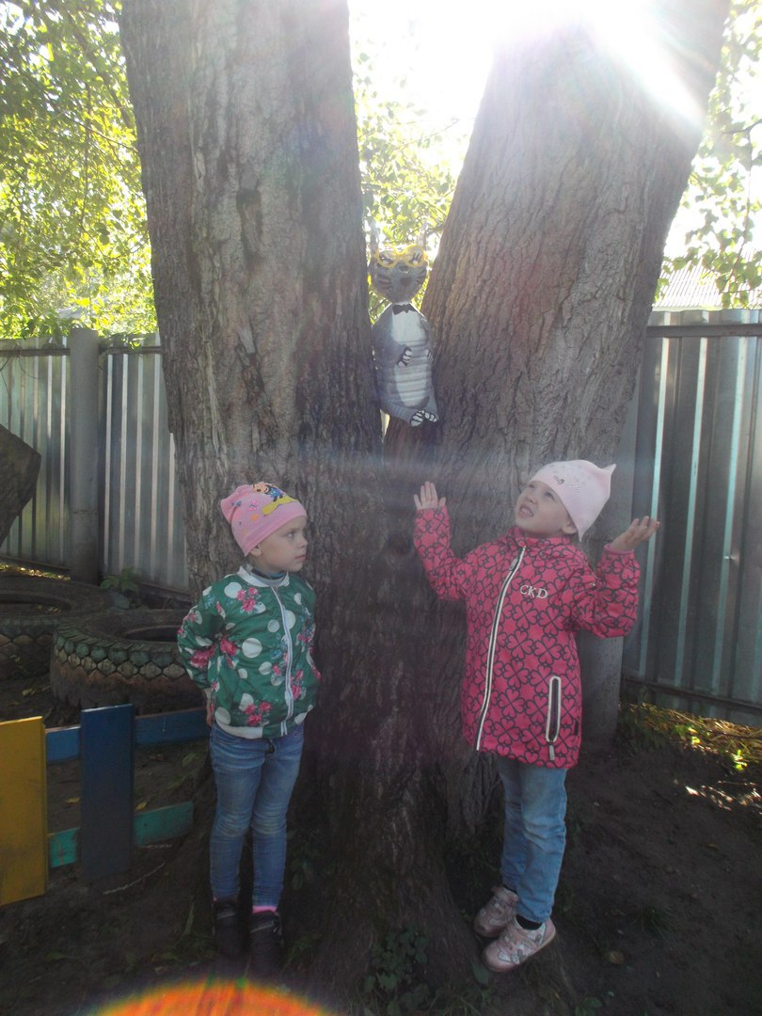
Центр для самостоятельной деятельности детей
Есть у нас ученый кот,
Он сидит на дереве.
Мы ему стихи читаем,
Он конфеткой угощает!

Slide 18
Родители и педагоги, объединив усилия, создали для детей интересную среду, позволяющую играть, отдыхать, заниматься спортом, познавательной деятельностью. Родители, оказывающие помощь в благоустройстве участка наладили тесный контакт не только со своим ребѐнком, но и с коллективом родителей и детей группы; получили возможность не только узнать о том, чем занимается ребѐнок в детском саду, но и принять активное участие в жизни группы; смогли реализовать свои творческие способности.

Slide 19
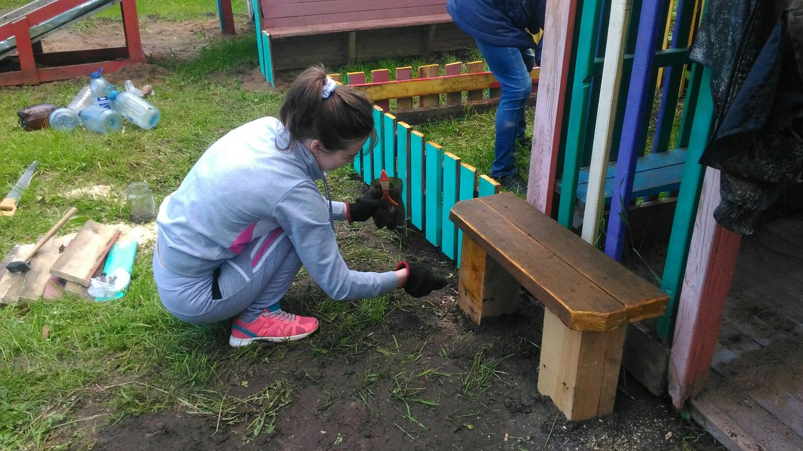
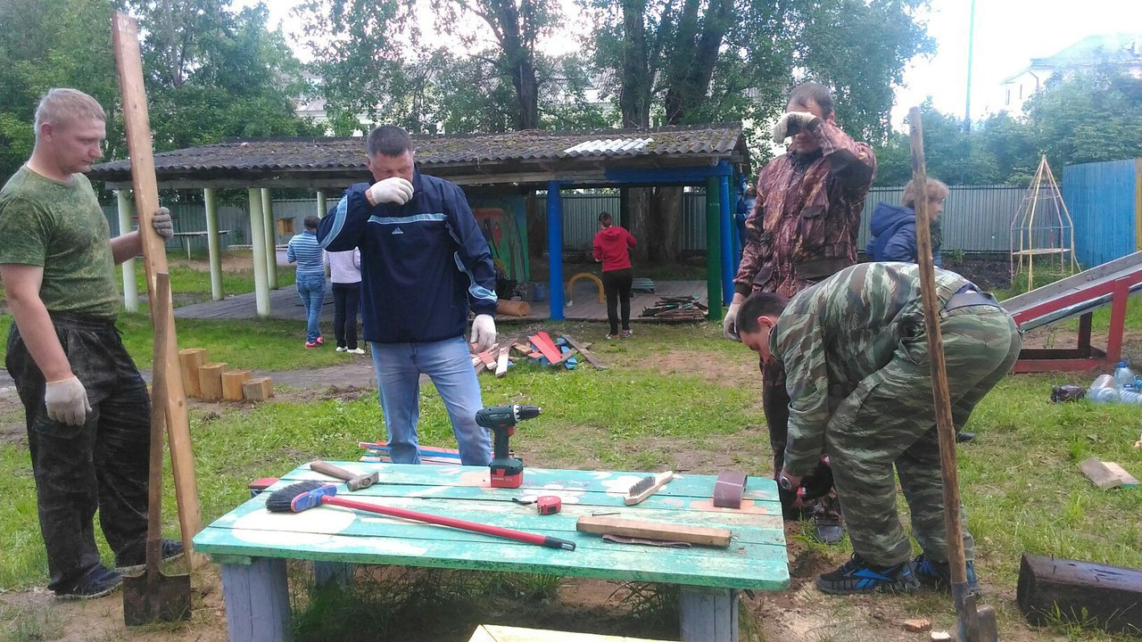
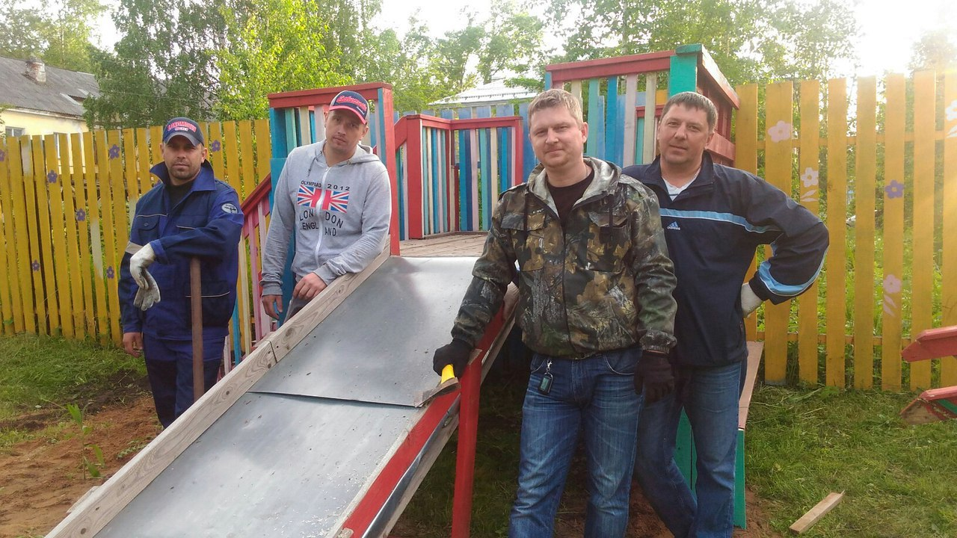
Вот так мы дружно трудились!

Slide 20
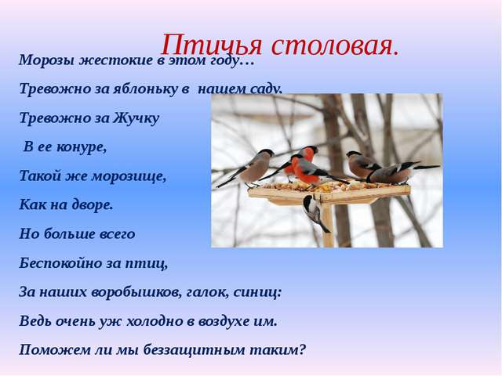
Перспективы на будущее:
1. Организовать «птичью столовую».

